Slide 1
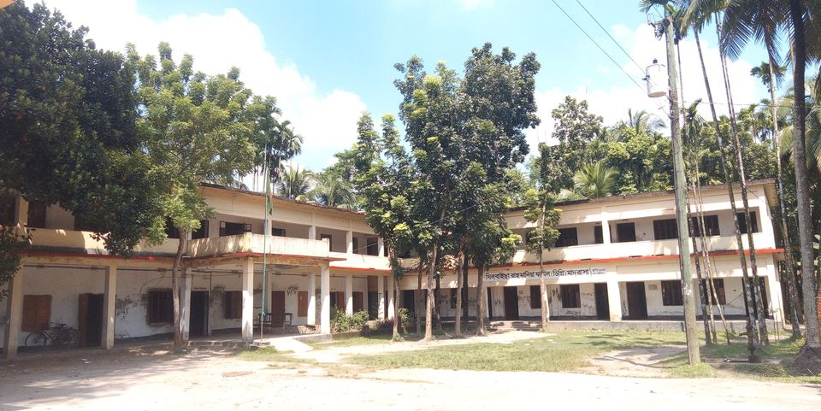
মাল্টি মিডিয়া ক্লাসে সবাইকে স্বাগতম
মাল্টি মিডিয়া ক্লাসে সবাইকে স্বাগতম

Slide 2
পাঠ পরিচিতি
শ্রেনিঃ২য়
বিষয়ঃ বাংলা
আলোচ্য বিষয়ঃ নানা রঙ্গের ফুল

Slide 3
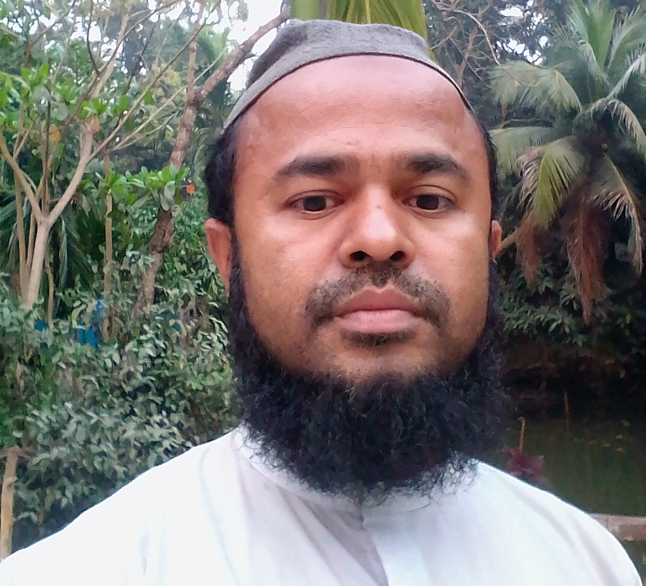
শিক্ষক পরিচিতি
মোঃ মুরশিদুর রহমান
ইবতেদায়ি ক্বারি
খিলবাইছা রাহঃফাজিল(ডিগ্রি )মাদরাসা
সদর লক্ষ্মীপুর ।
মোবাইল নং ০১৭১০০৮৮০৮১
Email-murshidurrahman1981@gmail.com

Slide 4
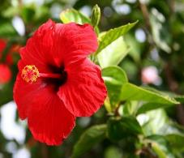
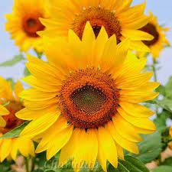
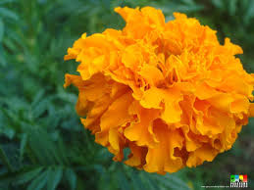
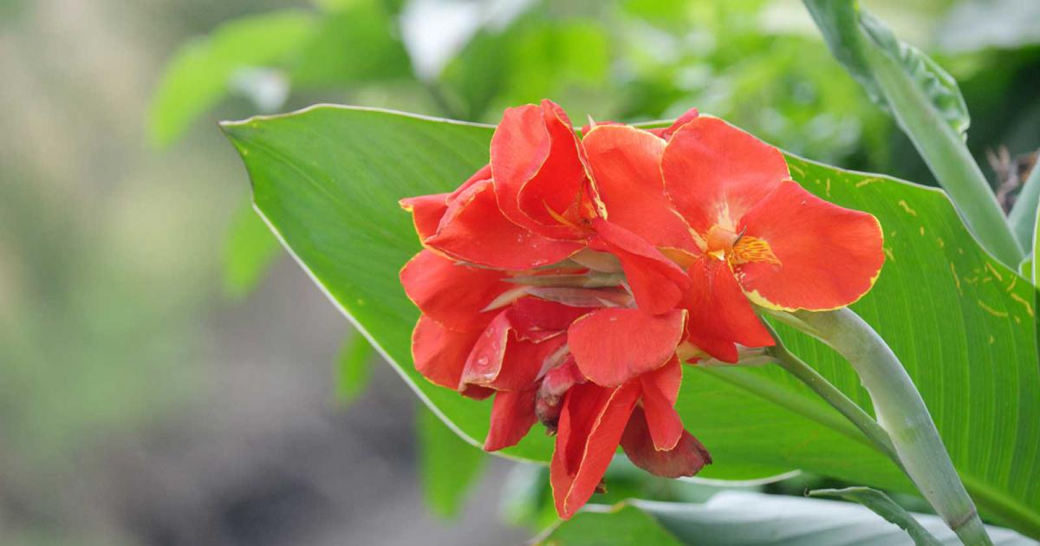
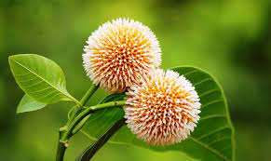

Slide 5
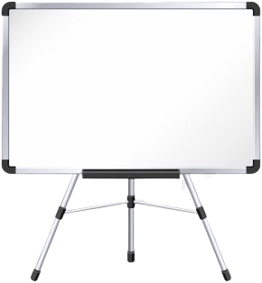
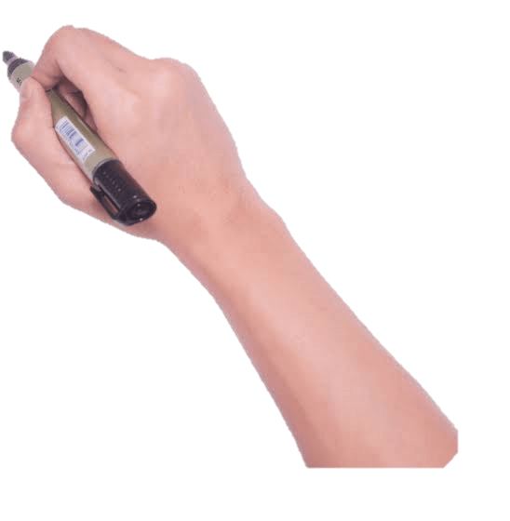
আমাদের আজকের পাঠ
নানা রঙের ফুলফল

Slide 6
১।নানা রঙের ফুলের পরিচয় দিতে পারবে।
২। যুক্ত বর্ন ভেঙ্গে লিখতে পারবে।

Slide 8
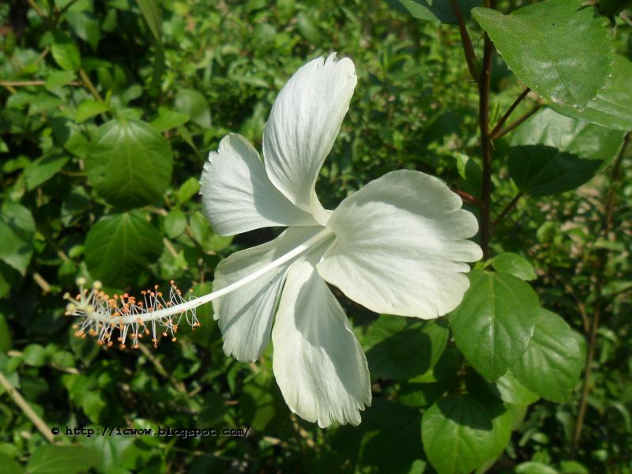

Slide 9
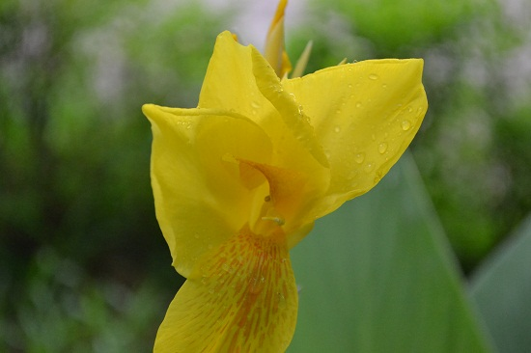
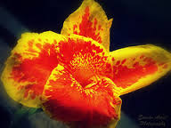
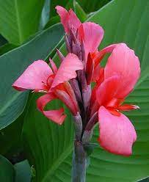

Slide 10
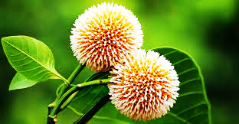

Slide 11
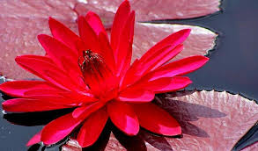
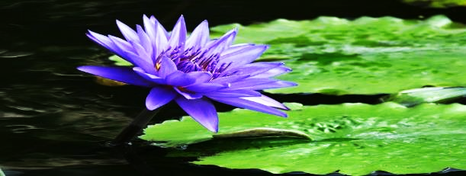
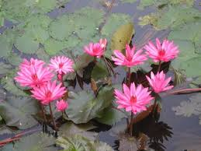

Slide 14
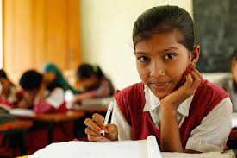
একক কাজ
১০ টি ফুলের নাম লিখ।

Slide 15
দলীয় কাজ
যুক্ত বর্ণ গুলো ভেঙ্গে লিখ
প্রজাপতি
সুন্দর
অন্য
আনন্দ
ভ্রমণ
কক্ষ

Slide 16
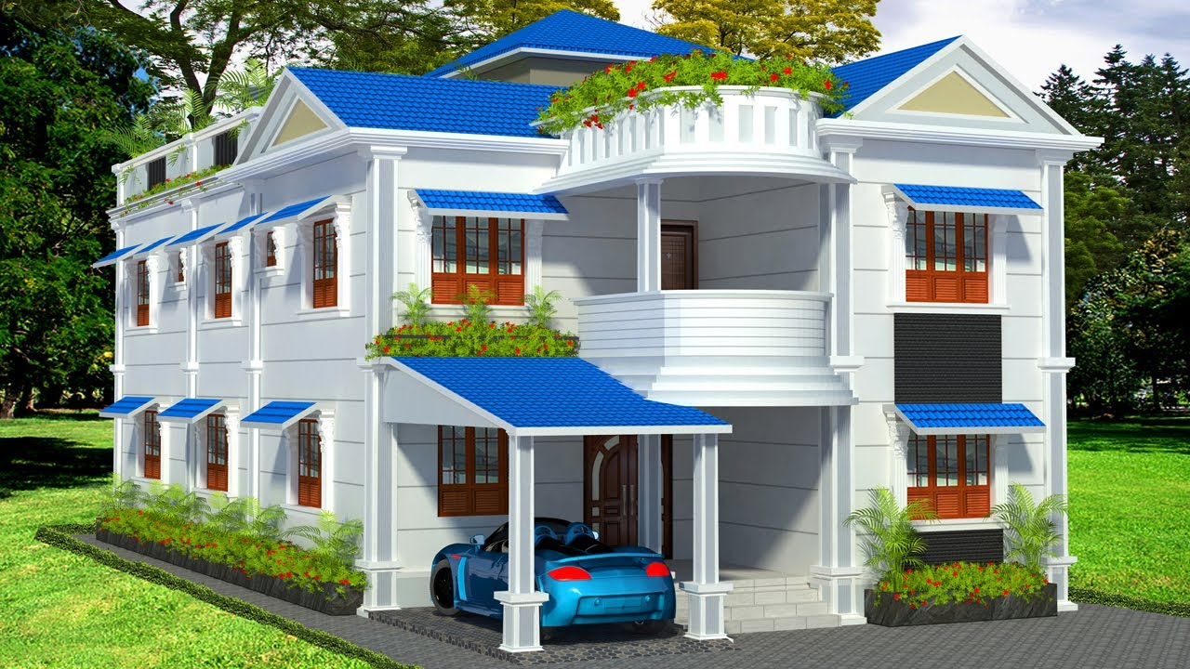
বাড়ির কাজ

Slide 17
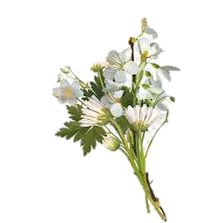
আল্লাহ হাফিজ

